Slide 1
读博还是不读博？
白丹妮 彭洒逸

Slide 2
问题提出
01
对读博持积极态度：
选择读博也许会让自己在读博的四到六年中懊悔，但如果选择不读博，可能会遗憾一辈子。
读博就意味着选择了挑战和冒险，这条路不同寻常，却充满价值和意义。
博士毕业难也是很多人放弃读博的一个重要因素。
社会对于女博士这一群体的一些误解和声音，让部分女性在做是否读博这一选择时感到更加犹豫和畏惧。
对读博持消极态度：
知行合一、经世致用
自强不息 厚德载物
Tsinghua University of China
Central South University

Slide 3
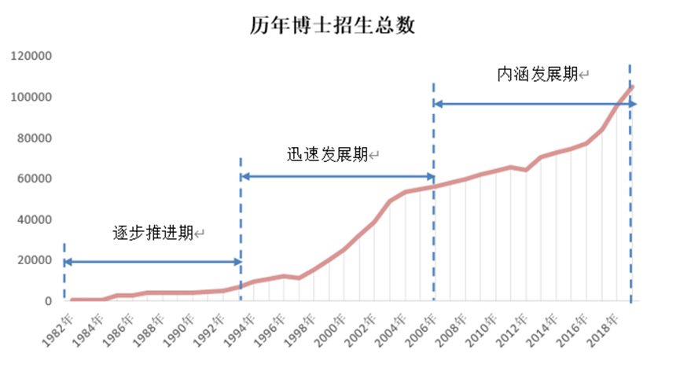
原因分析——我国博士教育发展情况
02
我国从招收博士研究生至今，已有近40年的历史，历经三个不同的发展阶段。
单位/人
来源：《学位与研究生教育大辞典》、教育部官网教育统计数据
知行合一、经世致用
自强不息 厚德载物
自强不息 厚德载物
Tsinghua University of China
Central South University

Slide 4
原因分析——读博动机分析
02
绝大部分博士生将“博士学位”与今后个人的职业生涯规划及生存发展紧密挂钩，期待通过读博来改变、助推将来的职业发展，提升个人经济收益与名誉效应。
单位/分
人文社会科学的博士生具有更明确的目标和方向感，并在学术研究上具有更高的热忱和投入度；自然科学的博士生考虑问题则比较实际，对未来发展的预期也更为多元。
单位/分
知行合一、经世致用
自强不息 厚德载物
自强不息 厚德载物
Tsinghua University of China
Central South University

Slide 5
原因分析——博士就业去向分析
02
结合博士就业去向可以看出，绝大多数博士生实现了最初的动机。
中南大学2017届-2019届博士生就业去向分析
单位性质 | 比例/%
 | 2019届 | 2018届 | 2017届
党政机关 | 1.15 | 1.44 | 0.83
事业单位 | 90.27 | 91.26 | 92.11
高等教育单位 | 42.64 | 34.17 | 31.46
科研单位 | 0.77 | 2.77 | 2.6
医疗卫生单位 | 45.45 | 53.1 | 56.18
其他事业单位 | 1.41 | 1.22 | 1.87
企业单位 | 8.45 | 7.3 | 6.64
国有企业 | 1.92 | 1.55 | 2.28
民营企业 | 5.76 | 5.2 | 4.36
三资企业 | 0.77 | 0.55 | 0
部队 | 0.13 | 0 | 0.42
合计 | 100 | 100 | 100
数据来源：中南大学毕业生就业质量报告
知行合一、经世致用
自强不息 厚德载物
Central South University

Slide 6
原因分析——读博面临的主要问题
02
1
2
3
毕业压力
心理压力
经济压力
知行合一、经世致用
自强不息 厚德载物
Tsinghua University of China
Central South University

Slide 7
原因分析——读博满意度分析
02
知行合一、经世致用
自强不息 厚德载物
Tsinghua University of China
Central South University

Slide 8
解决参考方案——内部因素
03
婚恋问题
04
职业规划
05
物质基础
03
心理健康水平
综合素质
06
02
01
科研兴趣
知行合一、经世致用
自强不息 厚德载物
自强不息 厚德载物
Tsinghua University of China
Central South University

Slide 9
解决参考方案——外部因素
03
博导水平：调研导师的研究方向、研究成果、研究风格和师德，结合个人兴趣。
科研团队：了解科研团队的具体优势和不足，考量与自身目标、发展方向的契合度。
专业背景：根据不同专业发展前景具体考虑。
就业前景：对口的工作机会和方向。
社会价值判断：工作获得感、工作环境、交际圈、社会声望、职业发展轨迹、生活品质。
知行合一、经世致用

Slide 10
读博与否只是人生需面临的众多选择之一。读博不是唯一出路，还有很多其他人生选择；读博又是一条独特的道路，带给人们“不读博”就感受不到的人生体验。

